Slide 1


Trường Đại học Quốc Tế Hồng Bàng - TP Hồ Chí Minh Khoa Công Nghệ Thông Tin -----o0o-----
BÁO CÁO ĐỒ ÁN
Môn: Lập trình hướng đối tượng
ĐỀ TÀI: Ứng dụng quản lí Showroom Ôtô BMW Phú Mỹ Hưng
NHÓM : 7
Sinh viên thực hiện :
Đặng Trương Hoàng Nguyên 181101002
Phạm Ngọc Phương Uyên 181101030
Nguyễn Ngọc Đức Anh 181101048
Dương Gia Tiến 181101016
Nguyễn Hoàng Nhật Vỹ 181101024
Giảng Viên: ThS. Nguyễn Thị Anh Thư

Slide 2


MỤC LỤC
CHƯƠNG 1 :
TỔNG QUÁT
CHƯƠNG 2 :
CƠ SỞ LÝ THUYẾT
CHƯƠNG 5 :
KẾT LUẬN
CHƯƠNG 3 :
PHÂN TÍCH THIẾT KẾ
CHƯƠNG 4 :
DEMO

Slide 3
CHƯƠNG 1: TỔNG QUÁT

Slide 4


1.1 Đặt vấn đề

Slide 5



- Hiện nay, công nghệ thông tin (CNTT) đang hiện diện và đóng vai trò
quan trọng không thể thiếu trong quá trình điều hành các hoạt động sản
xuất kinh doanh. Sự phát triển và ứng dụng của Internet đã làm thay đổi
mô hình và cách thức hoạt động kinh doanh của doanh nghiệp, việc
chuyển dần các cách thức quản lý, giao dịch truyền thống sang quản lý,
giao dịch điện tử đã ảnh hưởng đến vị trí, vai trò và cả nhu cầu của các
bên hữu quan (khách hàng, nhà cung cấp,…) của doanh nghiệp.
- Vì vậy trong thời điểm công nghệ thông tin phát triển như ngày nay , thì mỗi cửa hàng đều áp dụng những ứng dụng của công nghệ vào công việc mua bán và quản lí của mình, nhầm tạo ra điều kiện thuận lợi cho sự phát triển của cửa hàng, nhằm nâng cao năng suất hoạt động
Mỗi cửa hàng đều có phần mềm quản lí và tính tiền riêng, từ đó mỗi
phần mềm này cũng phải phù hợp với đặc điểm chung của của hàng đó

Slide 6

1.2 Giới thiệu dự án

Slide 7


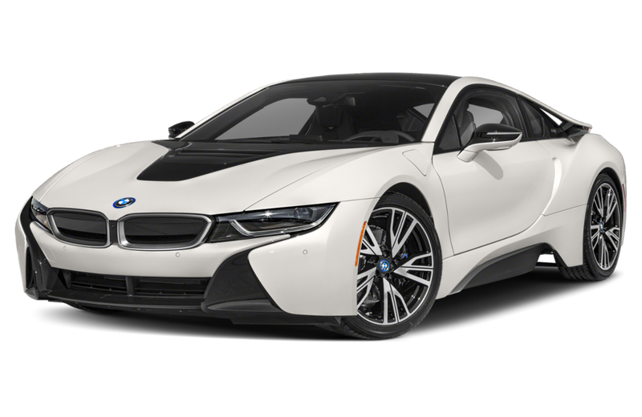
1.3 Tổng quan đồ án
-Tên đồ án : Ứng dụng quản lý showroom ôtô
-Mục đích đồ án: Xây dựng một ứng dụng quản lý showroom ôtô tiện ích,
1.4 Công cụ hỗ trợ
- Sử dụng ngôn ngữ lập trình Java
-Thiết kế cơ sở dữ liệu: Microsoft SQL Server Management Studio.

Slide 8
CHƯƠNG 2 : CƠ SỞ LÝ THUYẾT

Slide 9
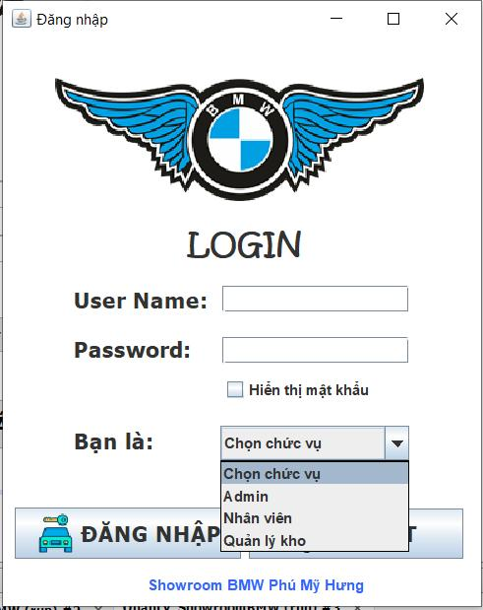

Yêu cầu chức năng của ứng dụng
Chức năng đăng nhập, quyền hạn truy cập.

Slide 10
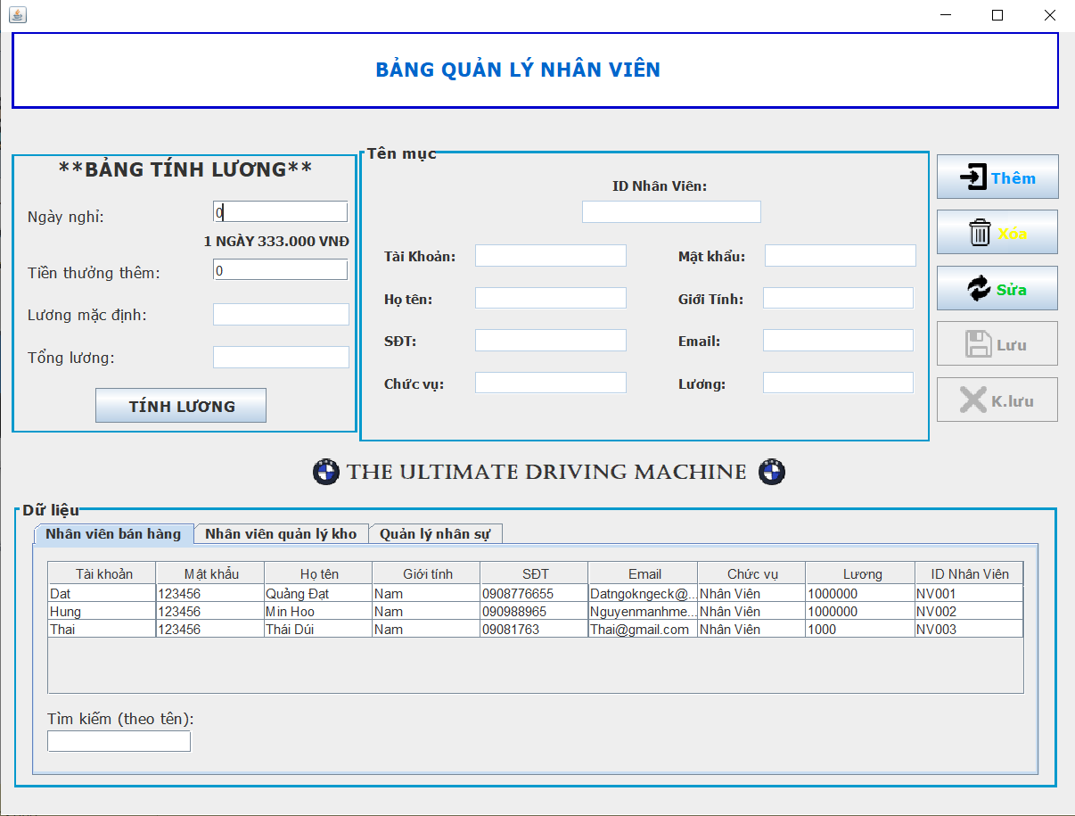
Chức năng quản lí nhân viên:
Thêm, sửa, xóa, xem, tìm kiếm hồ sơ nhân viên, chức vụ, ca làm.
Quản lí thời gian làm.
Tính lương nhân viên.
Cấp tài khoản cho nhân viên, quản lí tài khoản.

Slide 11
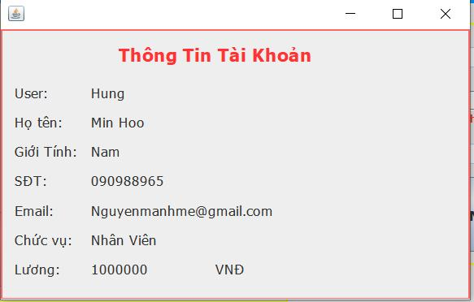

Slide 12
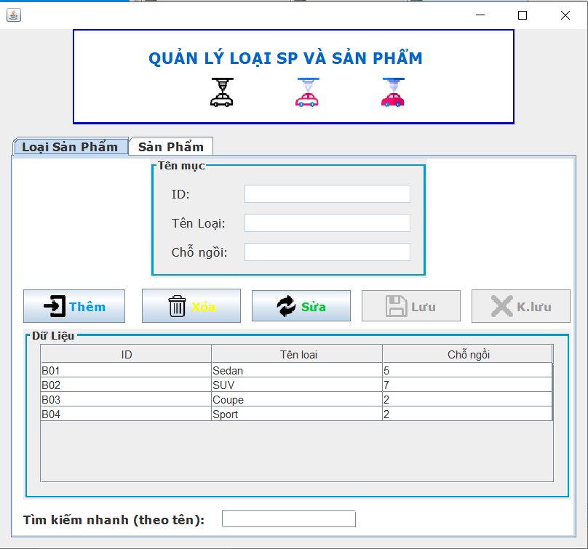
Chức năng quản lí sản phẩm:
Thêm, xóa, sửa, tìm kiếm thông tin xe (tên, mã, giá, loại,số lượng, màu sắc, hình ảnh)
Thêm, xóa, sửa, tìm kiếm thông tin loại xe.

Slide 13
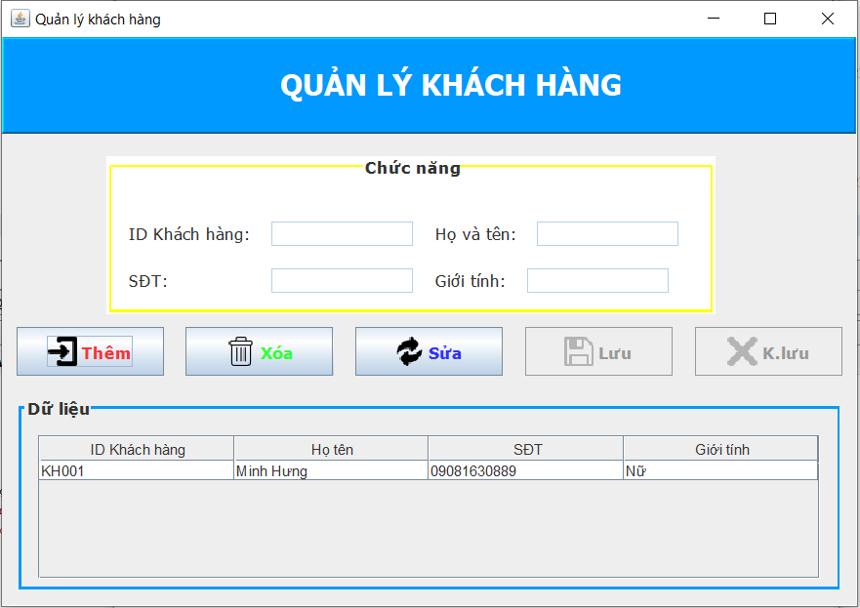
Chức năng lưu trữ thông tin khách hàng
Thêm, xóa, sửa, xem, tìm kiếm thông tin khách hàng.
Liên lạc, giao dịch dễ dàng.

Slide 14

* Chức năng quản lí hóa đơn
- Tính đơn giá của sản phẩm có trong hóa đơn.
- Xuất hóa đơn khi giao dịch hoàn thành.
* Chức năng quản lí doanh số
- Tính doanh thu của showroom.
- Tính lương nhân viên.
- Tính đơn giá lượng xe nhập.

Slide 15
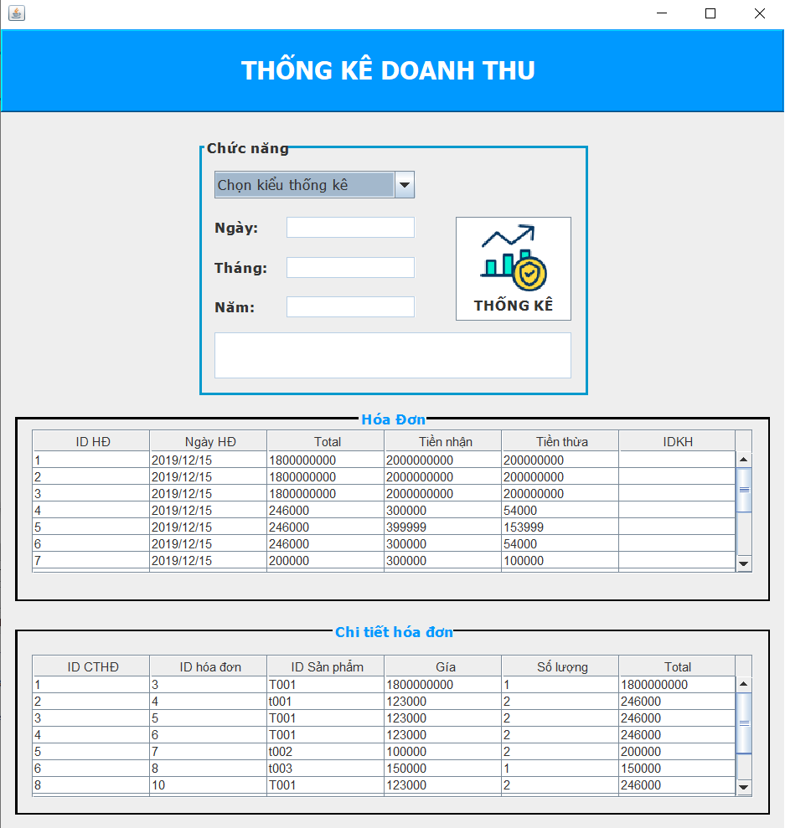

Slide 16
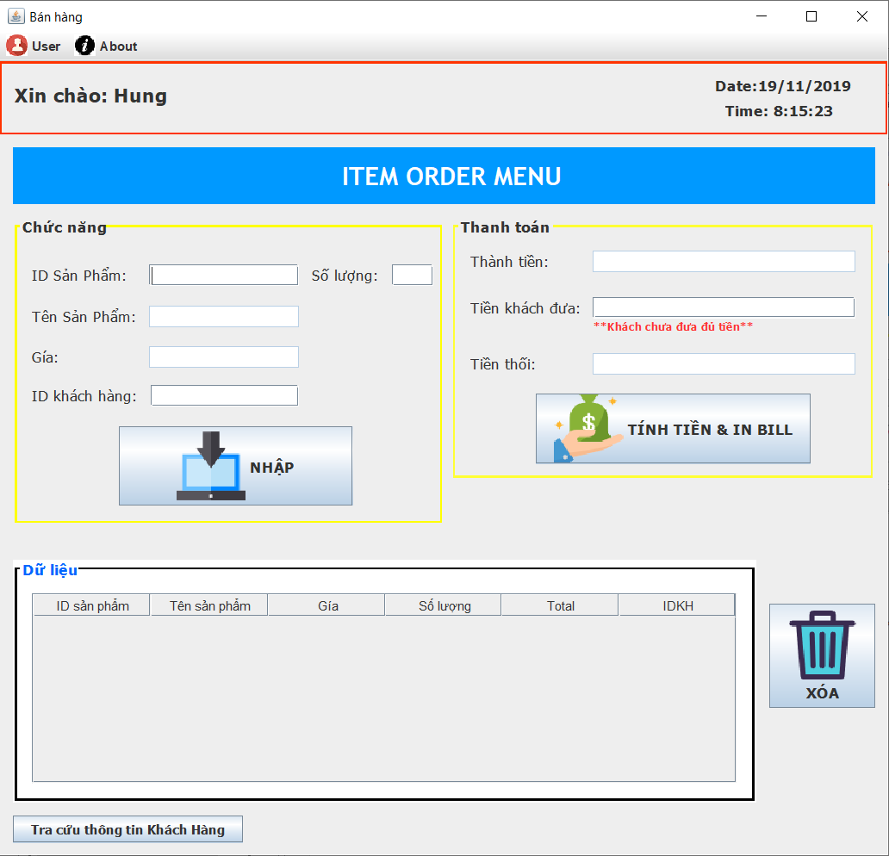

Slide 17
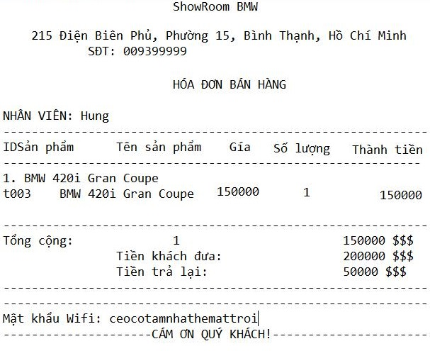
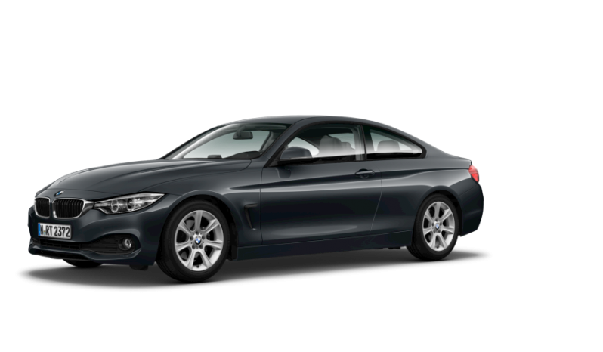

Slide 18
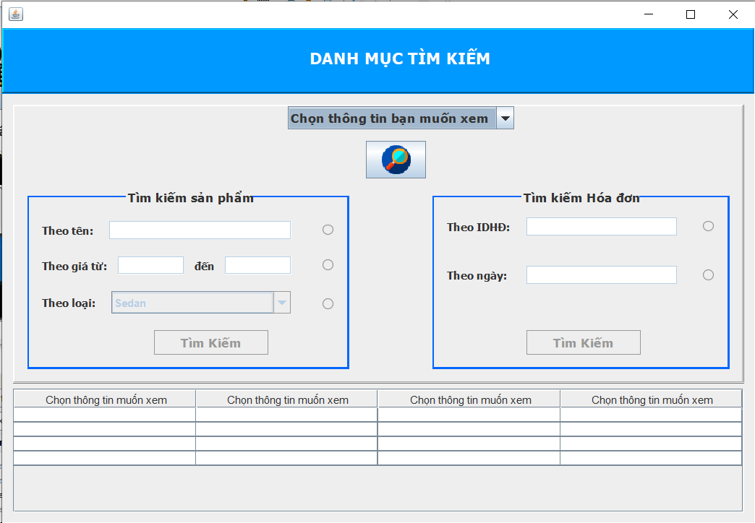

Chức năng tìm kiếm sản phẩm
Tìm kiếm sản phẩm ( theo tên , giá, loại )
Tìm kiếm hóa đơn (theo IDHD, ngày )

Slide 19
CHƯƠNG 3 : PHÂN TÍCH THIẾT KẾ

Slide 20
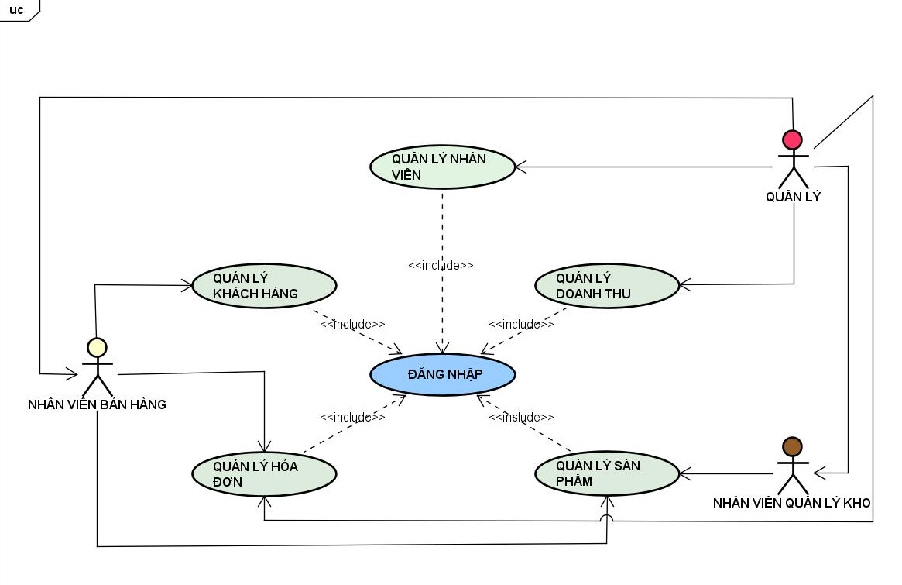
3.1 SƠ ĐỒ USE CASE TỔNG QUÁT

Slide 21
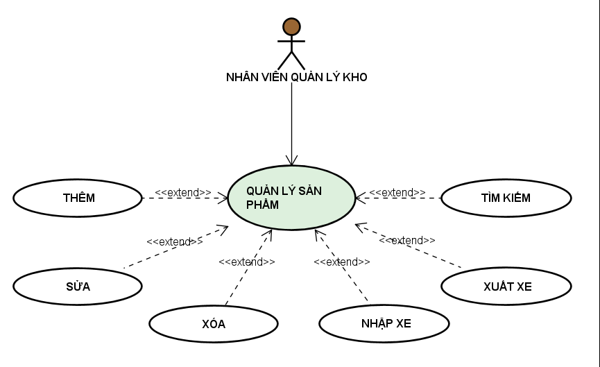

Slide 22
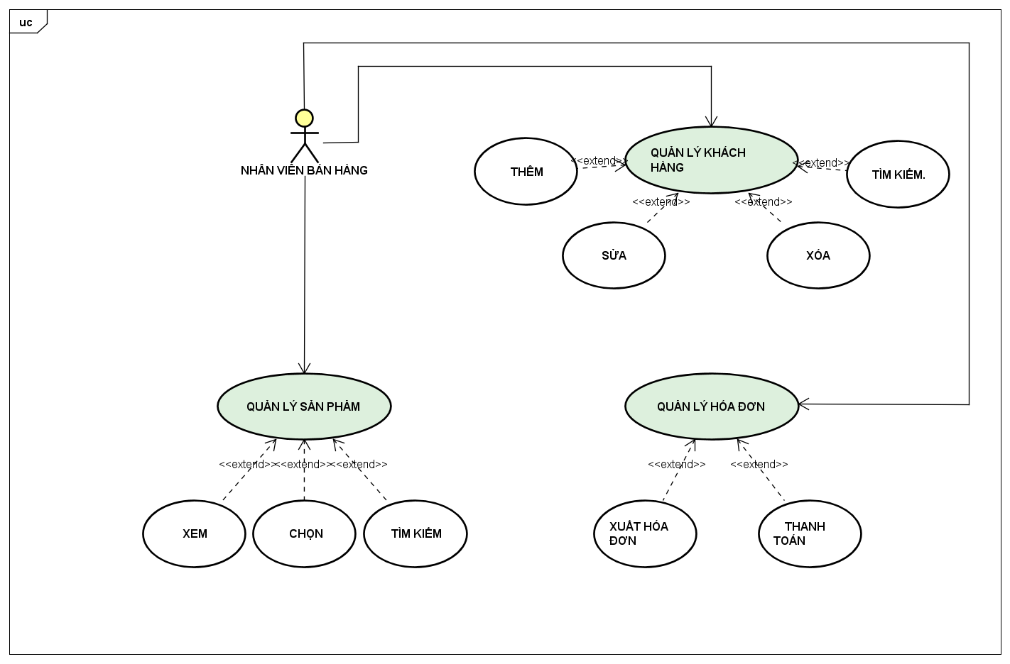

Slide 23
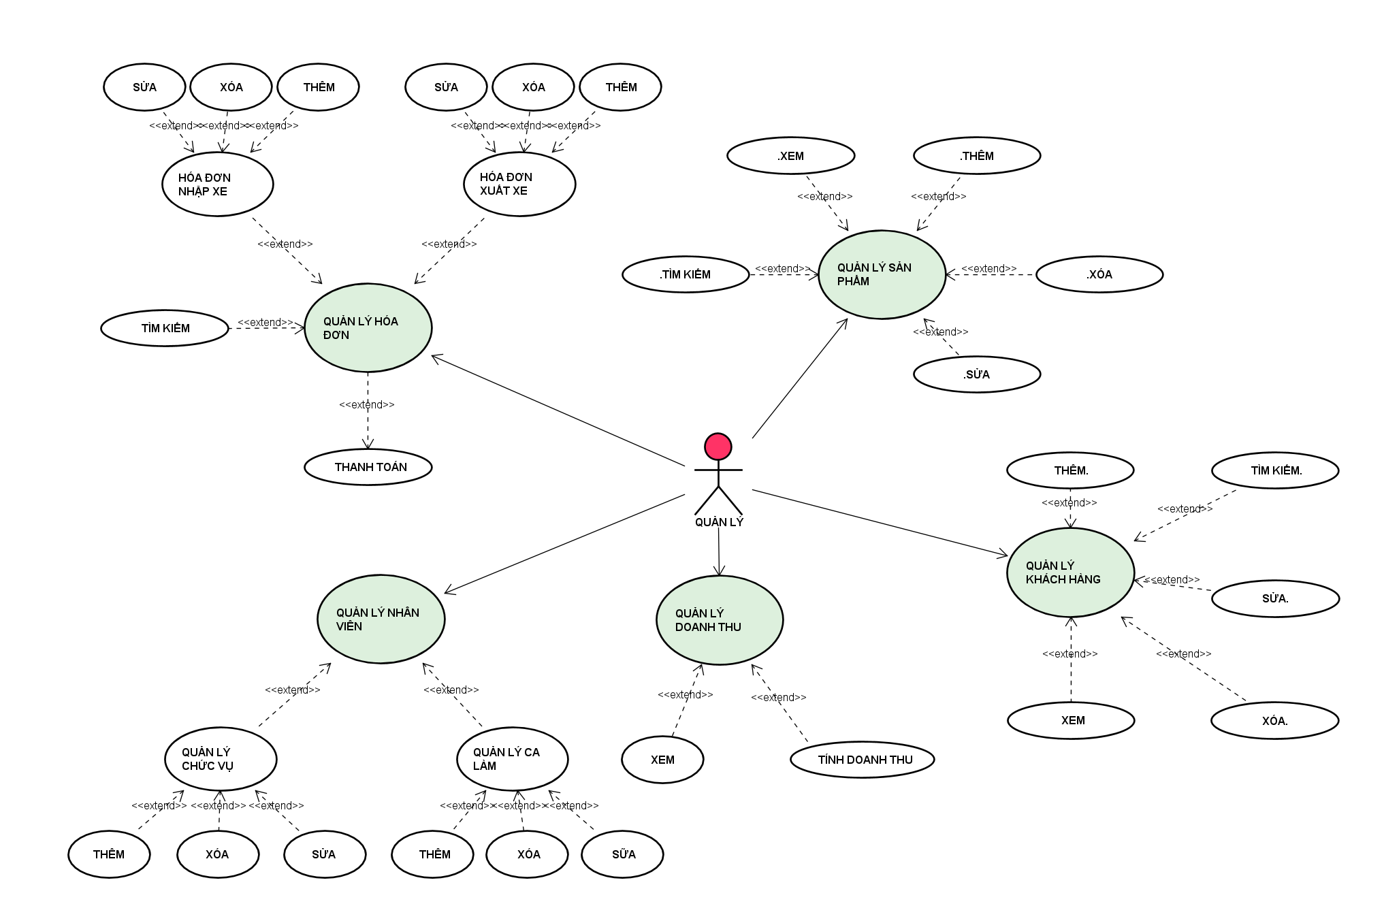

Slide 24
3.2 MÔ HÌNH CLASS DIAGRAM

Slide 25
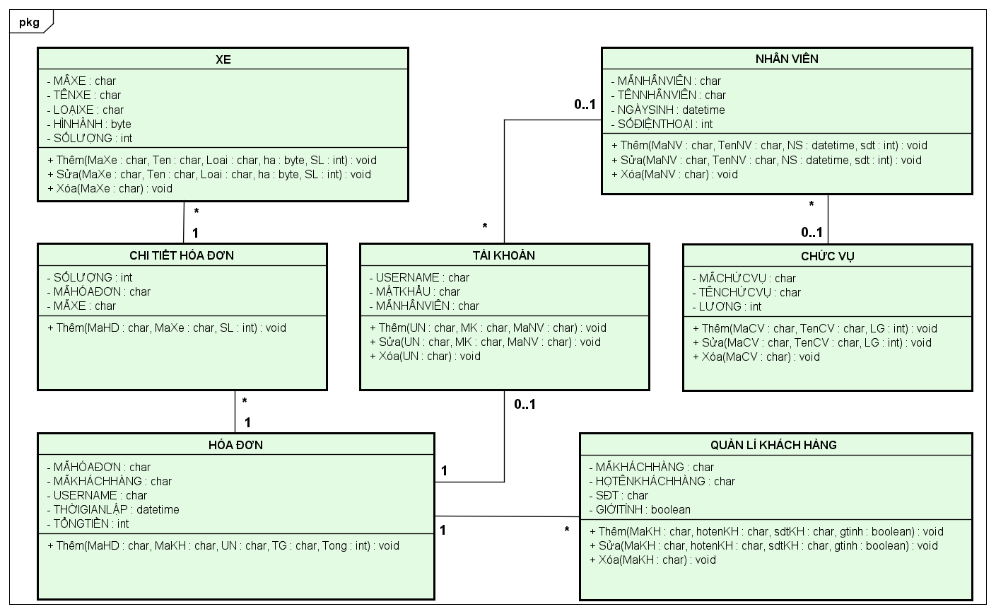

Slide 26
CHƯƠNG 4: DEMO

Slide 27

CHƯƠNG 5 : KẾT LUẬN

Slide 28

5.1 KẾT QUẢ ĐẠT ĐƯỢC
Cách xây dựng một hệ thống quản lý
Cách sử dụng công cụ lập trình java và SQL Sever
Kĩ năng làm việc nhóm , tinh thần tư duy sáng tạo

Slide 29

5.2 Hạn chế
Chưa ràng buộc được người dùng hoàn toàn để tránh phát sinh lỗi (Ví dụ : không được đặt trùng tên với khóa chính )
Project đa phần là chữ , dữ liệu thiếu đi sự sinh động (ảnh hiển thị )
Chưa có xuất hóa đơn khi nhập xe
5.3 Hướng phát triển
Khắc phục hạn chế
Phát triển ứng dụng với quy mô lớn

Slide 30

Thanks!

